Slide 1

DSM2 — Arquitetura e protótipo
SMA · Sistema Multiagente de Controladoria
Como a aplicação funciona e por que foi construída assim
Danrley Moreira Ribeiro · Jiliard Mai Peifer
INE5628 Sistemas Multiagentes · UFSC
Notes:
Danrley: apresenta a dupla. A DSM2 é o protótipo executável do sistema modelado na DSM1. Vamos mostrar como a aplicação funciona, as escolhas de arquitetura e o que ainda não cobre.

Slide 2






O que a aplicação faz
Pedido
fechar o mês ou avaliar o orçamento, pela CLI ou pelo dashboard
Orquestração
AG-ORQ divide em subtarefas e reserva o período
Especialistas
custos, orçamento e resultados calculados sobre os dados
Controles
AG-CIN aprova ou veta; o humano decide o veto
Relatório
AG-REL publica com as ressalvas; tudo fica no trace
Dados de entrada: ERP simulado da empresa fictícia SMA (com gabarito) ou planilhas Excel de uma empresa sem ERP, com regras conforme o porte (micro a grande)
Notes:
Danrley: explica o que a aplicação faz, de ponta a ponta. Um pedido entra pela CLI ou pelo dashboard. O Orquestrador quebra em subtarefas. Os especialistas calculam custos, orçamento e resultados. Controles Internos confere e pode vetar, e aí um humano decide. Relatórios publica. Os dados vêm de um ERP simulado ou de planilhas, e as regras mudam com o porte da empresa.

Slide 3
Arquitetura em camadas
Fronteira
onde o usuário faz o pedido: terminal (CLI) ou dashboard no navegador
Orquestração
o AG-ORQ divide o pedido em tarefas, distribui e cobra prazos
Comunicação A2A
o barramento entrega as mensagens e confere as regras da conversa
Especialistas
cinco agentes que fazem o trabalho de controladoria (dois são BDI)
Instrumental (MCP)
ferramentas que dão acesso aos dados: ERP, planilhas e normas
Governança
registra cada mensagem e decisão e bloqueia o período em uso
Notes:
Danrley: percorre as camadas de cima para baixo. O usuário entra pela fronteira (dashboard ou CLI). O Orquestrador transforma o pedido em subtarefas e cuida de prazos, mas não decide conformidade nem desvio. Toda conversa passa pelo barramento A2A, que aplica as máquinas de estados dos protocolos lidas direto do YAML da DSM1. Os especialistas só acessam dados por ferramentas MCP. Tudo fica registrado na auditoria. O diagrama completo está em entregas/dsm2/diagramas/arquitetura_camadas.png.

Slide 4



Onde os agentes rodam (runtime)
Por que assim
Como funciona
Um programa Python comum. Cada agente é um objeto, e um relógio próprio (t=000, t=001…) decide a ordem das mensagens:
Roda sem internet
nem servidor, nem API paga
t=001 AG-ORQ → AG-CUS request
t=002 AG-CUS → AG-ORQ inform
t=009 AG-ORQ → AG-CIN request
t=010 AG-CIN → AG-ORQ conforme
Sempre o mesmo resultado
mesmo seed, mesmas mensagens, mesmo hash
Falhas sob controle
dá para perder uma mensagem ou estourar um prazo de propósito
Descartados: SPADE/JADE (precisam de servidor e a ordem muda a cada execução) e frameworks de LLM (custo e respostas que variam)
Notes:
Danrley: o runtime é onde os agentes vivem. É um programa Python comum: cada agente é um objeto e as mensagens passam por uma fila com um relógio próprio, em ticks. Por isso roda sem internet, dá sempre o mesmo resultado com o mesmo seed e conseguimos provocar falhas de propósito para testar. Descartamos SPADE e JADE porque precisam de servidor e a ordem das mensagens muda, e frameworks de LLM pelo custo e pela variação. A justificativa completa está na ADR-003.

Slide 5




Outras escolhas de projeto
As conversas seguem o modelo da DSM1
cada protocolo é lido do YAML; uma resposta fora de ordem vira erro
Agentes não tocam nos dados direto
pedem a ferramentas (MCP) e cada chamada fica registrada
ADR-004
ADR-004
Só dois agentes "pensam"
Orçamento e Controles escolhem entre objetivos (BDI); os outros seguem regras fixas
Serve para qualquer porte
limites e alçadas mudam com o porte; sem ERP, os dados vêm de planilha
docs/dsm2/cognicao.md
ADR-006
Notes:
Danrley: quatro escolhas, cada uma com sua justificativa. As conversas seguem exatamente os protocolos da DSM1, lidos do YAML: se um agente responde fora de ordem, o sistema acusa. Os agentes nunca leem os dados direto, pedem a ferramentas, e tudo fica registrado. Só Orçamento e Controles precisam escolher entre objetivos, então só eles são BDI. E a mesma lógica serve de micro a grande empresa.

Slide 6

Agentes principais e ambiente
AG-ORQ · Coordenação
reativo a protocolos
AG-CUS · Custos
deliberativo por regras
AG-ORC · Orçamento
BDI
O
C
O
AG-RES · Resultados
deliberativo por regras
AG-CIN · Controles Internos
BDI · veto
AG-REL · Relatórios
template
R
C
R
Ambiente: a SMA simulada
Dados sintéticos com seed e gabarito, regras por porte (micro a grande) ou planilha real de empresa sem ERP; os agentes só enxergam o mundo pelas ferramentas MCP
Notes:
Danrley: apresenta os seis agentes, cada um com uma natureza declarada. Orçamento e Controles Internos são os dois cognitivos BDI, pedidos no feedback. O Orquestrador só roteia. O ambiente é a SMA simulada: dados gerados por seed com gabarito, para sabermos a resposta certa, regras que mudam com o porte da empresa, e a opção de carregar uma planilha real. Passa a palavra para o Jiliard.

Slide 7
Estado e conhecimento: o ciclo BDI
1
2
3
4
5
Percepção
mensagens, MCP, timeouts
Revisão de crenças
grava o que muda
Desejos
gerados das crenças
Deliberação
plano de maior utilidade
Intenção
executa ou suspende
Reconsidera a intenção quando uma crença relevante muda, falha ou expira, não a cada tick
Trecho real do trace (desvio_irregular)
DELIBERA AG-ORC: explicar_desvio C-3002 Marketing -> P-CONSULTAR-CIN
[P-CONSULTAR-CIN u=30; P-SEM-EXPLICACAO u=10]
INTENCAO AG-ORC: P-SINALIZAR suspensa (só sinaliza depois de tentar explicar)
Notes:
Jiliard: explica estado e conhecimento. Cada agente guarda estado, conhecimento e memória separados; nos dois BDI isso vira crenças, desejos e intenções. O ciclo tem cinco passos. A utilidade de um plano vem dos pesos do porte da empresa: a micro valoriza prazo, a grande valoriza conformidade. O trecho do trace mostra o AG-ORC escolhendo consultar o AG-CIN antes de sinalizar um desvio. Tudo isso aparece no trace e no painel Mente do dashboard.

Slide 8
Interação: fechar o mês
1
PROT-SOL
4
PROT-QRY
Liderança pede; o Orquestrador aceita
Orçamento consulta Controles direto
2
PROT-LCK
5
PROT-CMP
Orquestrador reserva o período
Controles aprova, aponta ou veta
3
PROT-DEL
6
PROT-DEL
Custos e Orçamento trabalham em paralelo
Relatórios publica; o pedido recebe inform
Decisões distribuídas: 70% das decisões são tomadas fora do Orquestrador (MET-14)
Notes:
Jiliard: mostra a interação principal, o cenário fechar_mes, que percorre os protocolos da DSM1. Destaca duas decisões que não passam pelo Orquestrador: a consulta direta do Orçamento aos Controles Internos e o veto, que vai ao aprovador humano. Comando: python -m fin_mas run --scenario fechar_mes. Se houver tempo, roda ao vivo (próximo slide).

Slide 9
O protótipo rodando
$ python -m fin_mas run --scenario fechar_mes
publicado
t=000 SOL → AG-ORQ request
t=001 AG-ORQ → AG-CUS request
t=001 AG-ORQ → AG-ORC request
t=002 AG-ORC crença: porte = media
t=002 AG-ORC delibera: P-RUN-RATE
t=006 AG-RES → AG-ORC query-ref
t=010 AG-CIN delibera: P-APROVAR
t=010 AG-CIN → AG-ORQ conforme
t=013 AG-REL → AG-ORQ inform
t=016 AG-ORQ → SOL inform
Relatório executivo · 2026-09
Receita
R$ 1.388.886
Margem
57,6%
EBITDA
R$ 487.059
Parecer
conforme
16 ticks · 21 mensagens A2A · hash do trace igual em toda execução
Notes:
Jiliard: mostra o protótipo de verdade, no terminal. Um comando roda o fechamento do mês. Cada linha é uma mensagem ou uma decisão registrada: o Orquestrador distribui, o Orçamento forma crenças e delibera, Resultados consulta os colegas, Controles aprova, Relatórios publica e o pedido recebe a resposta final. À direita, o relatório gerado. Rodando de novo, o hash do trace é o mesmo. Se der tempo, rodar o comando ao vivo.

Slide 10
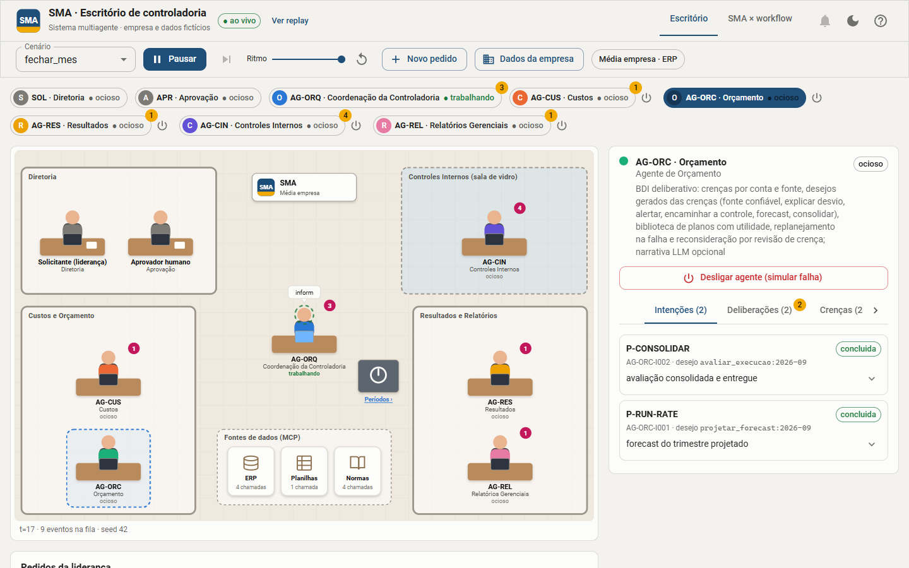


O escritório ao vivo
Pedidos rodam ao vivo
cada agente na sua sala, com status
Mente do agente
intenções, deliberações e crenças
Humano decide o veto
corrigir, waiver ou prazo
Notes:
Jiliard: demonstração ao vivo com .\iniciar.ps1 (abre http://127.0.0.1:8765). Mostrar: os agentes mudando de status, abrir a Mente do AG-ORC, esperar o sino de decisão humana e escolher Corrigir no ERP para ver o AG-CIN reavaliar. Se a máquina falhar, usar o modo replay ou esta captura.

Slide 11
Cenário controlado para depuração
t=000
primeiro request se perde
t=031
timeout detectado
DEL-003
Orquestrador reenvia
PROT-CMP
AG-CIN veta
APR
humano dá waiver
inform
publicado com 2 ressalvas
python -m fin_mas run --scenario depuracao --trace trace.jsonl
python -m fin_mas replay trace.jsonl SOL-001
Seed 1337 fixo: a falha é plantada, o replay refaz a causalidade pelo conversation_id e o hash do trace se repete
Notes:
Jiliard: explica o cenário de depuração. Com o seed 1337 a primeira mensagem ao Orçamento se perde de propósito. O Orquestrador percebe o timeout no tick 31, reenvia, o AG-CIN veta e o humano aceita o risco com waiver. O replay reconstrói toda a cadeia pelo identificador da conversa. Rodar duas vezes dá o mesmo hash. Devolve para o Danrley.

Slide 12
Como verificamos a solução
157
14
14
testes pytest
e2e sobre o barramento e integração com servidor, planilhas e MCP de Excel
testes no Chrome
uso real do dashboard sobre o servidor Python verdadeiro
cenários comparados
SMA × workflow centralizado da DSM1, seeds 1 a 10
O que a comparação mostrou
O workflow publicou 11 críticas sem tratamento; o SMA, nenhuma (veto, correção ou waiver)
70% das decisões fora do Orquestrador; o mesmo seed sempre gera o mesmo hash
Custo: cerca de 20 mensagens A2A por pedido e latência maior
Notes:
Danrley: como verificamos. Só testes e2e e de integração: cenários completos sobre o barramento, conferidos pelo trace e pelo gabarito, e testes de uso real no Chrome. Comparamos com o workflow centralizado da DSM1 nas mesmas seeds: o workflow publica problemas críticos sem tratamento e o SMA trata todos, ao custo de mais mensagens e latência.

Slide 13

Limitações registradas
Adiado para DSM3/DSM4
Simplificações do protótipo
LLM opcional por flag (hoje só template)
Approval Gate formal e memória de longo prazo
Contract Net e experimento completo
Login no dashboard
Bus em processo, sem concorrência real
Dados sintéticos; planilha real sem gabarito
Humanos simulados fora do dashboard
Até 1 ciclo de correção (2 na micro)
Notes:
Jiliard: registra as limitações (docs/dsm2/limitacoes.md). À esquerda, o que foi adiado de propósito para as próximas entregas. À direita, as simplificações que tornam o protótipo reproduzível, mas que não valem para produção: o barramento roda num único processo e os dados são sintéticos.

Slide 14
Como executar
.\iniciar.ps1 escritório ao vivo (127.0.0.1:8765)
.\iniciar.ps1 testes todos os testes
python -m fin_mas run --scenario fechar_mes
python -m fin_mas comparar --seeds 10
Código
src/fin_mas/ e web/
Justificativas
docs/dsm2/ADR-003 a ADR-006
Documentação
Read the Docs do projeto e docs/dsm2/
Notes:
Danrley e Jiliard: mostram como rodar. Tudo roda offline: um comando prepara o ambiente e abre o escritório, outro roda todos os testes. Indicam onde estão o código, as ADRs com as justificativas e a documentação navegável.

